Slide 1
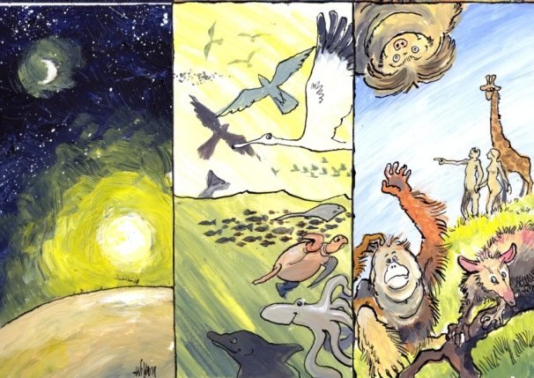
Les 7 Schepper
Wat doe ik hier vandaag?
Ik hoor dat ik bijzonder ben omdat God mij heeft gemaakt!
Ik denk erover na wat het voor mijn leven betekent dat God de Vader mijn schepper is.

Slide 2
Les 7 Schepper
Mooie plekjes

Slide 3
Les 7 Schepper
God maakte…

Slide 4
Genesis 1:27
God schiep de mens als zijn evenbeeld, als evenbeeld van God schiep hij hem, mannelijk en vrouwelijk schiep hij de mensen.
Genesis 1: 28
Hij zegende hen en zei tegen hen: ‘Wees vruchtbaar en word talrijk, bevolk de aarde en breng haar onder je gezag: heers over de vissen van de zee, over de vogels van de hemel en over alle dieren die op de aarde rondkruipen.’
Genesis 1:31a
God keek naar alles wat hij had gemaakt en zag dat het zeer goed was.
Les 7 Schepper

Slide 5
Psalm 8:4-7
4 Zie ik de hemel, het werk van uw vingers, de maan en de sterren door u daar bevestigd, 5 wat is dan de sterveling dat u aan hem denkt, het mensenkind dat u naar hem omziet? 6 U hebt hem bijna een god gemaakt, hem gekroond met glans en glorie, 7 hem toevertrouwd het werk van uw handen en alles aan zijn voeten gelegd.
Psalm 24:1
Van de HEER is de aarde en alles wat daar leeft, de wereld en wie haar bewonen.
Psalm 145:9
Goed is de HEER voor alles en allen, hij ontfermt zich over heel zijn schepping.’
Deuteronomium 8:10-11
10 Wanneer u daar in overvloed leeft, dank de HEER, uw God, dan voor het goede land dat hij u gegeven heeft. 11 Zorg ervoor dat u hem niet vergeet, waardoor u zijn geboden, wetten en regels, die ik u vandaag voorhoud, zou veronachtzamen.
Les 7 Schepper

Slide 6
Les 7 Schepper
… ook jou

Slide 7
Psalm 139: 1-3, 5-6, 13-14
HEER, u kent ………., u doorgrondt ……….,
u weet het als .......... zit of staat,
u doorziet van verre zijn/haar gedachten.
Gaat ………. op weg of rust ……….. uit, u merkt het op, met al zijn/haar wegen bent u vertrouwd.
U omsluit ………., van achter en van voren, u legt uw hand op ……….. Wonderlijk zoals u ………. kent, het gaat zijn/haar begrip te boven.
U was het die ………. nieren vormde, die ………. weefde in de buik van zijn/haar moeder.
Ik loof u voor het ontzaglijke wonder van ………. bestaan, wonderbaarlijk is wat u gemaakt hebt.
………. weet het, tot in het diepst van zijn/haar ziel.
Les 7 Schepper

Slide 8
Les 7 Schepper
Leven als schepsel

Slide 9
Les 7 Schepper
Toevallig?

